Slide 1
본선진출팀 리스트
IT’s 챌린지대회

Slide 2
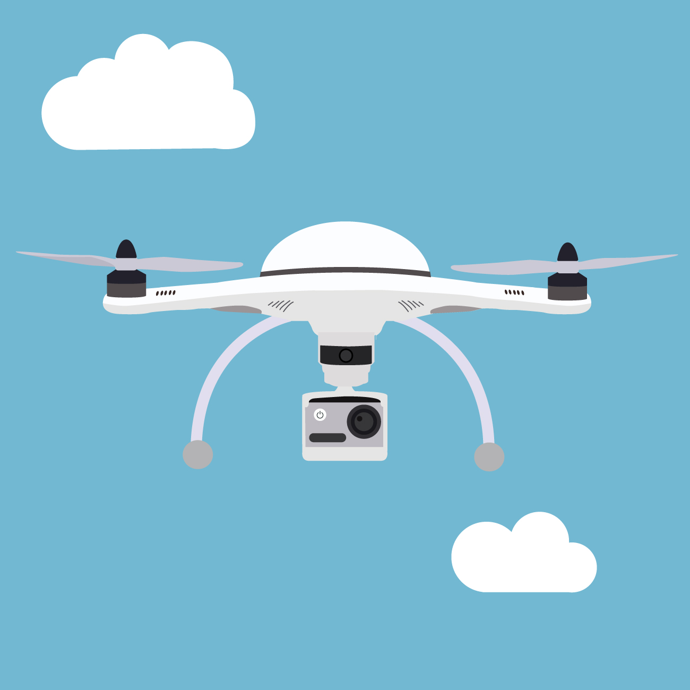

1
IT’s 챌린지대회
학교폭력 예방과 방지를 위한 안전지킴이 드론
학교 내 사각지대 학교폭력 및 흡연, 사고등의 예방을 위하여 드론기술을
도입하여 안전한 학교를 만들기 위한 프로젝트
경민IT고등학교 / 스마트로봇시범단

Slide 3

2
IT’s 챌린지대회
문화재 AR안내서비스 연동서비스
유명문화재의 안내서비스를 AR 애플리케이션을 제작하여
역사의식을 높이기 위한 프로젝트
미림여자정보과학고등학교/ JSS1

Slide 4

3
IT’s 챌린지대회
아동학대 및 범죄 위한 긴급알림이 신고어플
휴대폰 기기를 통해 아동학대의심 및 범죄에 대한 신고를
신속하게 진행하는 프로젝트(보복으로부터의 자유)
미림여자정보과학고등학교/ JCC2

Slide 5
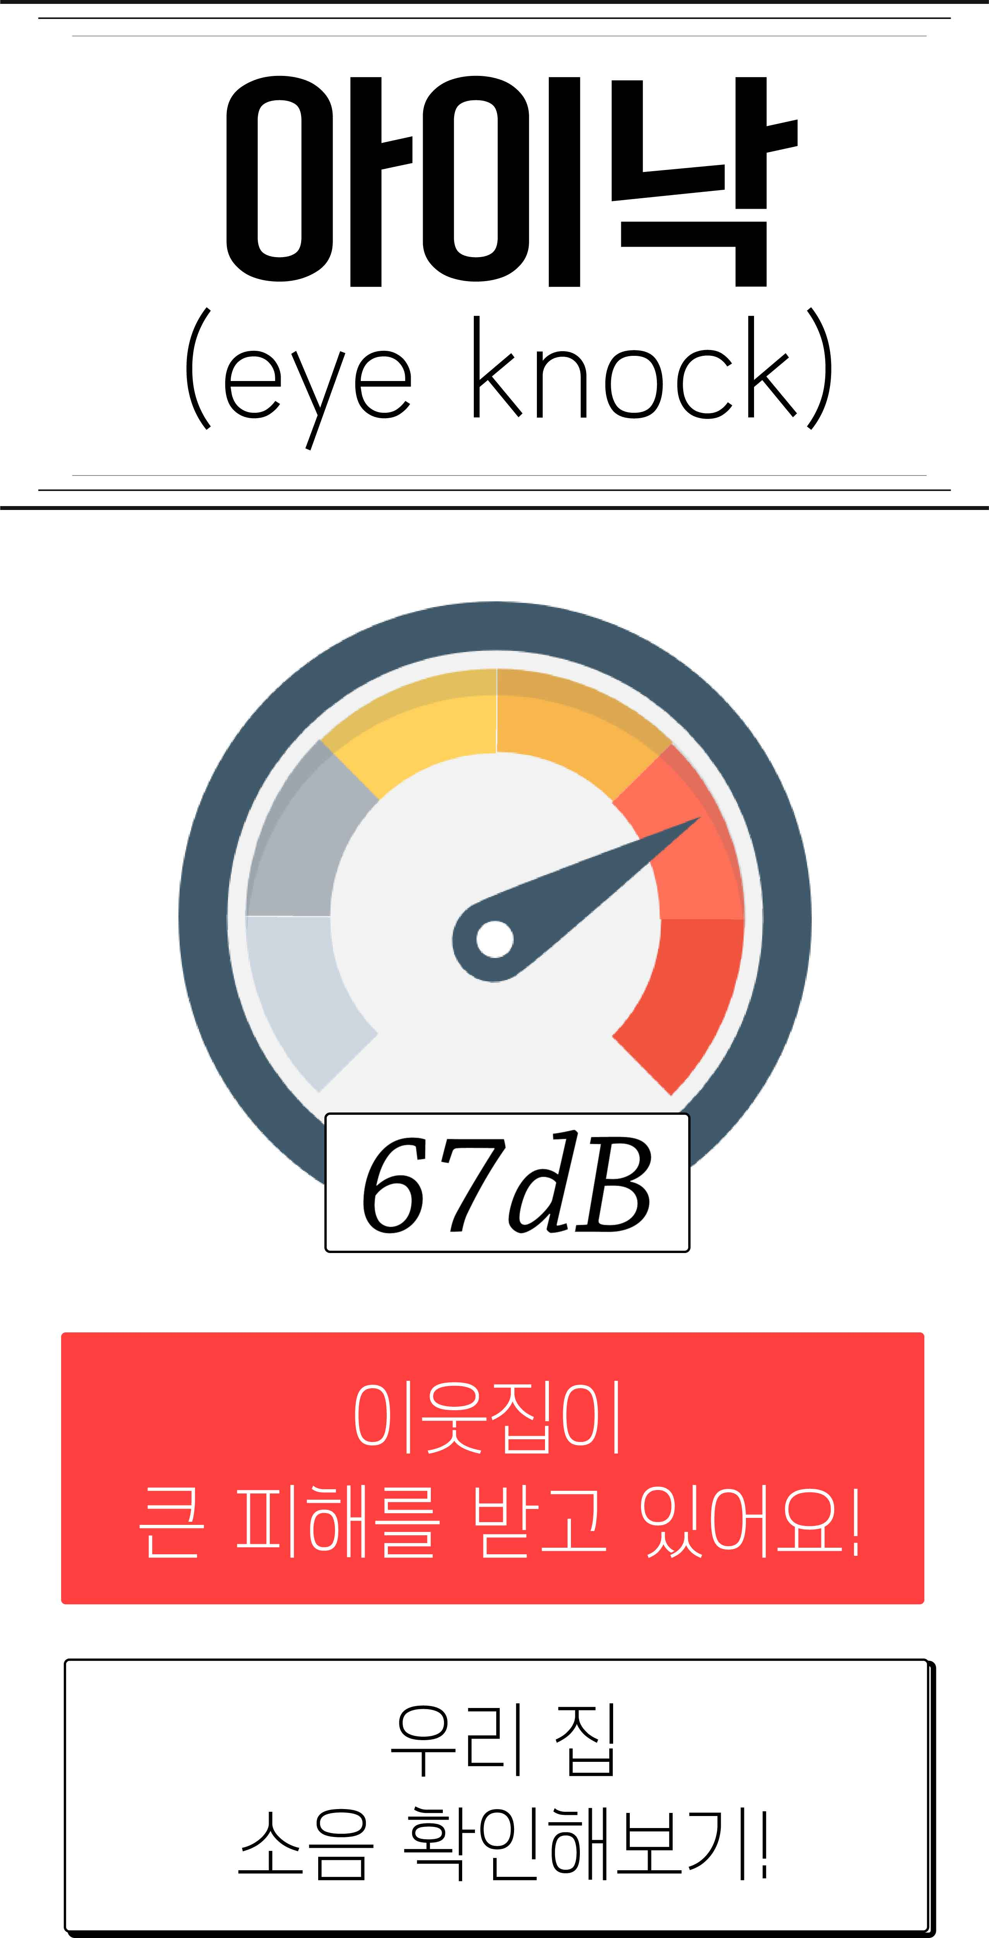
4
IT’s 챌린지대회
층간소음문제 해결서비스 “아이낙＂
층간소음문제해결을 위해서 소음측정을 통해 경고를 자동적으로
해줌으로써 층간소음문제를 해결해 주는 서비스
미림여자정보과학고등학교/JS스터디2

Slide 6

5
IT’s 챌린지대회
길을 걸으며 이어폰으로 안전하게 음악을 듣자
이어폰을 끼고 길을 걸을시 발생될 수 있는 위험으로부터
예방해주는 프로젝트
서울디지텍고등학교/ MAGIC

Slide 7

6
IT’s 챌린지대회
고령자의 낙상감지 및 걸음분석 발찌
고령자의 낙상사고를 예방하기 위해서 낙상감지 및 걸음걸이를
분석하고 사고발생시 신속하게 신고 및 처리해주는 프로젝트
선린인터넷고등학교/ NEFUS1

Slide 8

7
IT’s 챌린지대회
MedicApp, 응급의료 진단 지원 서비스
농어촌지역의 의료사각지대 대상으로 건강검사, 질병예방, 정보제공등을 통해
진단해주는 의료애플리케이션
선린인터넷고등학교/ NEFUS2

Slide 9
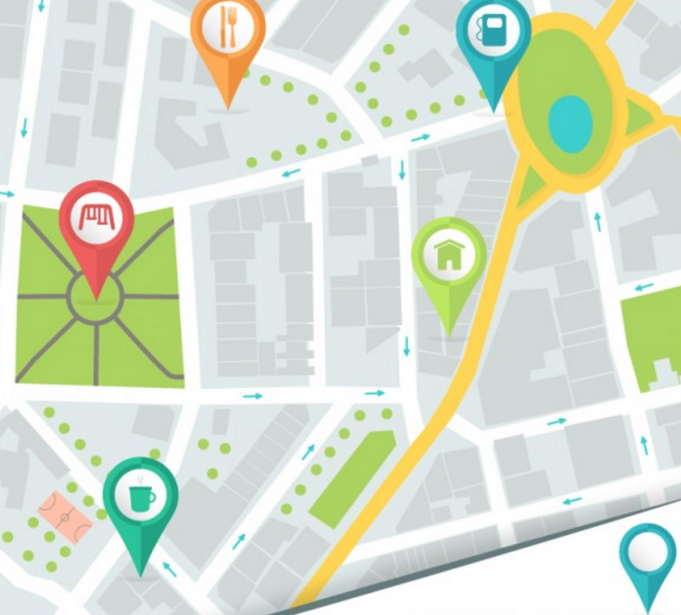
8
IT’s 챌린지대회
Save Point(실시간 안전지도앱)
사용자 공유를 구축하여 위험지역지도를 데이터베이스를 통한
사전경고 시스템
수원정보과학고등학교/ 이불밖은 위험해

Slide 10

9
IT’s 챌린지대회
녹조관리용 물벼룩 배양용 교육키트제작
녹조예방을 위한 물벼룩 배양 키트제작 및 활용을 통해 해결하고
나아가 교육용 키트를 제작하여 청소년 코딩교육 프로젝트
한국디지털미디어고등학교/ maybe

Slide 11

10
IT’s 챌린지대회
화재, 지진의 재난에 위급상황 탈출을 돕는 앱
화재, 지진등의 갑작스런 재단엥 위급상황을 탈출을 도와주는
애플리케이션 제작 프로젝트
평촌경영고등학교/ MultiCore

Slide 12

11
IT’s 챌린지대회
물건알림( object Alarm) 스티커
TAG를 원하는 물건에 붙여 여행시, 외출 시 물건을
챙겨주는 애플리케이션
안산공업고등학교/ 로봇컴퓨터병원

Slide 13

12
IT’s 챌린지대회
높은위치 물건정리 및 위험요소 제거프로젝트
높이 위치한 물품을 정리하거나 꺼낼 때 라즈베리파이의 카메라를 연동하여
확인 및 자동잠금장치를 통한 사고예방 프로젝트
평촌경영고등학교/ 사물인터넷2

Slide 14
13
IT’s 챌린지대회
안전한 길거리 이동을 위한 당신의 2번째 시야
도보시 발생 할 수 있는 위험요소를 파악하여 사고를 예방하는
애플리케이션 프로젝트(감지센스, 통계분석등)
한국디지털미디어고등학교/ Aperture

Slide 15

14
IT’s 챌린지대회
환경오염을 게임을 통해서 해결하는 프로젝트
환경파괴의 상황들을 게임을 통해 위험성을 알리고
환경을 복구시키는 게임형 애플리케이션
평촌경영고등학교/ PC_ZEN

Slide 16
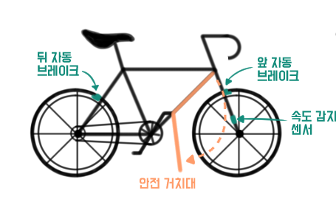
15
IT’s 챌린지대회
자전거 안전거리 유지를 위한 자동제어시스템
자전거 사고를 예방하기 위해서 자전거 거리측정을 통해서
안전거리를 유지할 수 있는 자동브레이크 제어시스템 제작
한국디지털미디어고등학교/ 우노

